Slide 1
3 апреля. Классная работа
Чистописание

Slide 2
Ворона, петух, пав- лин, сорока, воробей, гусь, голубь, попугай.
Ворона, сорока, во- робей, попугай.

Slide 3
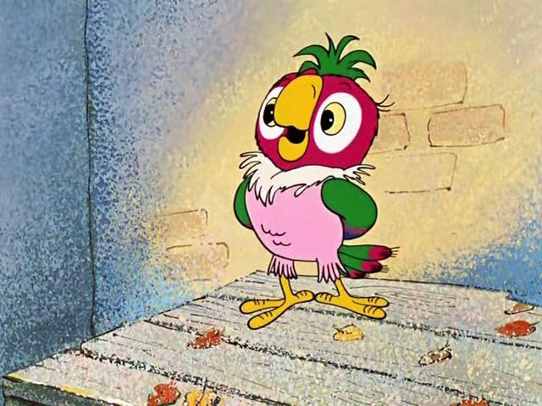

Slide 4
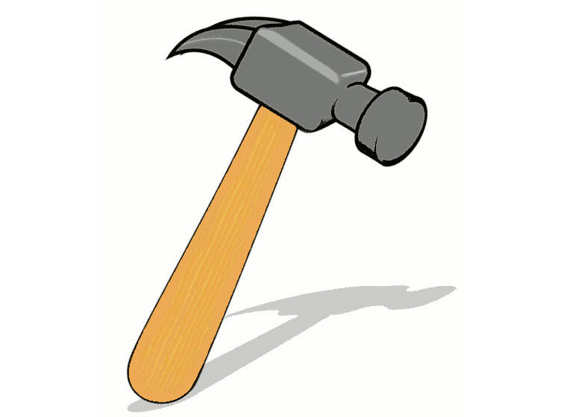

Slide 6
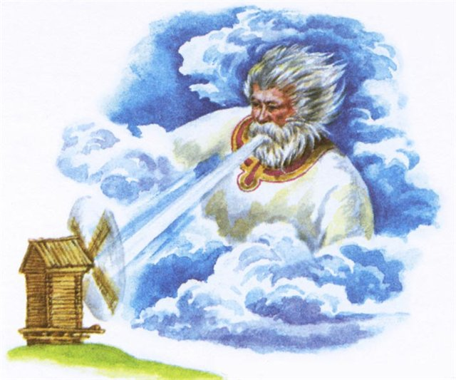

Slide 7
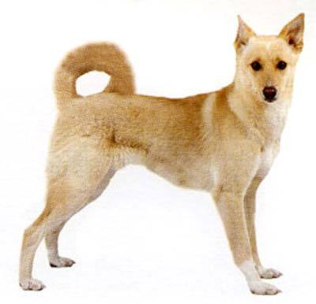

Slide 8
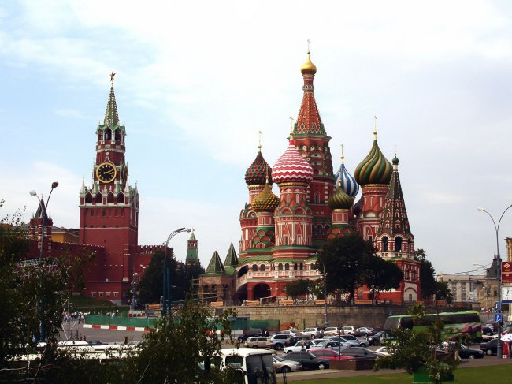

Slide 9
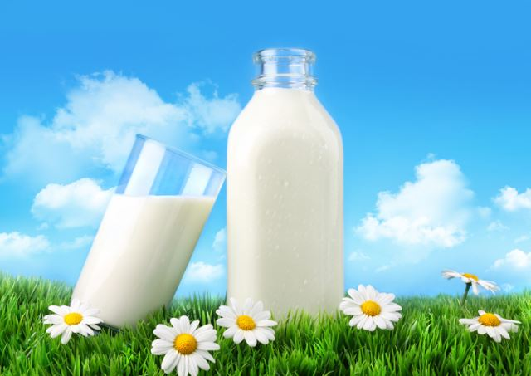

Slide 10
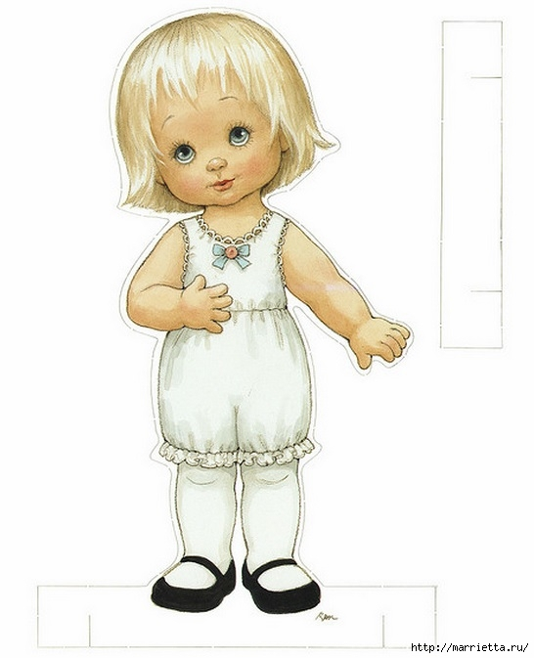
У неё тугие косы, От мальчишек льются слёзы, Доченька пригожая, Помощница хорошая.
(Девочка)

Slide 11
Курочка Ряба, корова Бурёнка, свинья Хавронья, медведь Михайло Потапович.
(К, к) урочка (Х, х)авронья
(К, к)орова (М,м)ихайло (П, п)отапович
(С, с)винья (Б, б)урёнка
(М, м)едведь (Р, р)яба

Slide 12
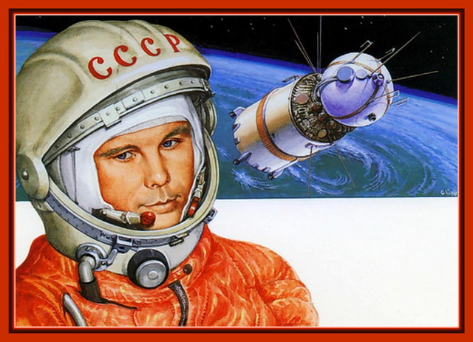

Slide 13
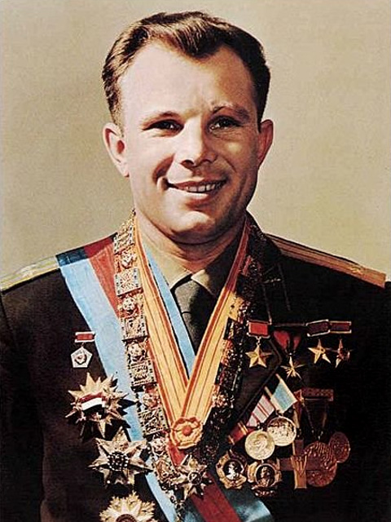
Юрий Алексеевич Га-гарин – первый кос-монавт.

